Slide 1
한국 코로나19 데이터 분석 프로젝트
분석 결과 보고서
생성일: 2025-12-11

Slide 2
1. 프로젝트 개요
■ 목표: 한국의 코로나19 확산 추세 및 백신 효과 분석
■ 데이터: 2020년~2023년 일별 확진자, 사망자, 백신 접종 데이터
■ 주요 내용:
- 확진자 및 사망자 시계열 추이
- 지역별 확진자 분포
- 백신 접종률과 치명률의 상관관계

Slide 3
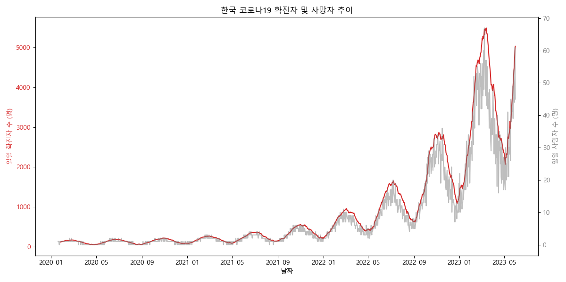
2. 확진자 및 사망자 추이
■ 분석 결과:
- 여러 차례의 대유행(Wave)이 관찰됨
- 확진자 급증 후 약 2-3주 후행하여 사망자 증가 경향 확인
- 초기 대비 후반기로 갈수록 치명률은 감소하는 추세

Slide 4
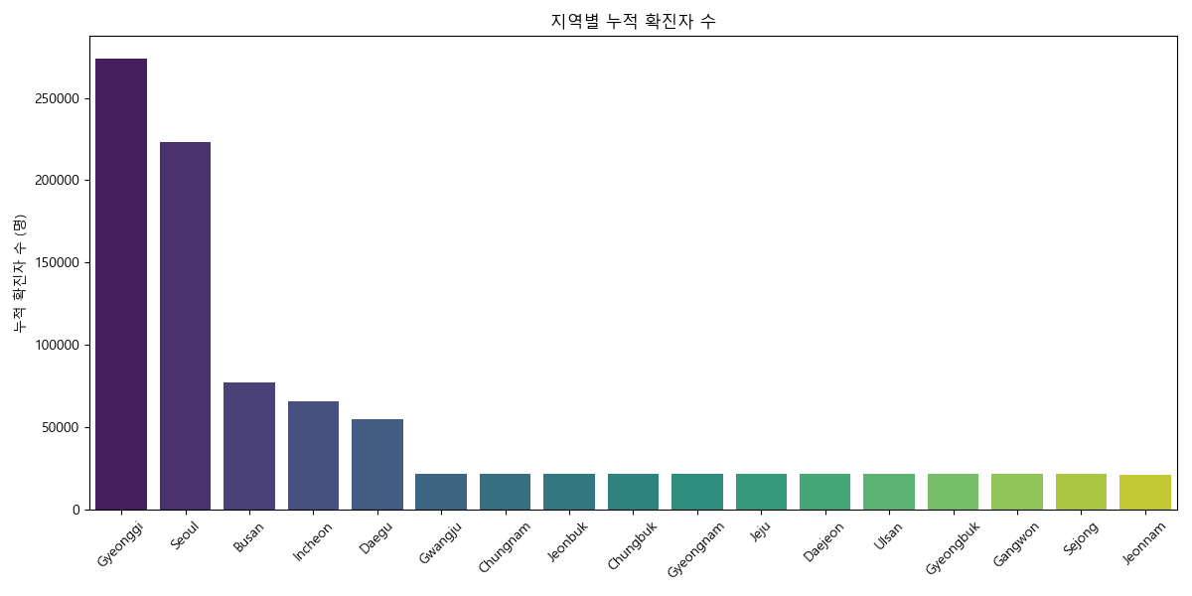
3. 지역별 확진자 분포
■ 분석 결과:
- 서울, 경기 등 수도권에 확진자 집중 (인구 밀집 지역)
- 비수도권 중에서는 부산, 경남 지역의 확진자 수가 상대적으로 높음
- 지역별 방역 정책 차등화의 근거 자료로 활용 가능

Slide 5
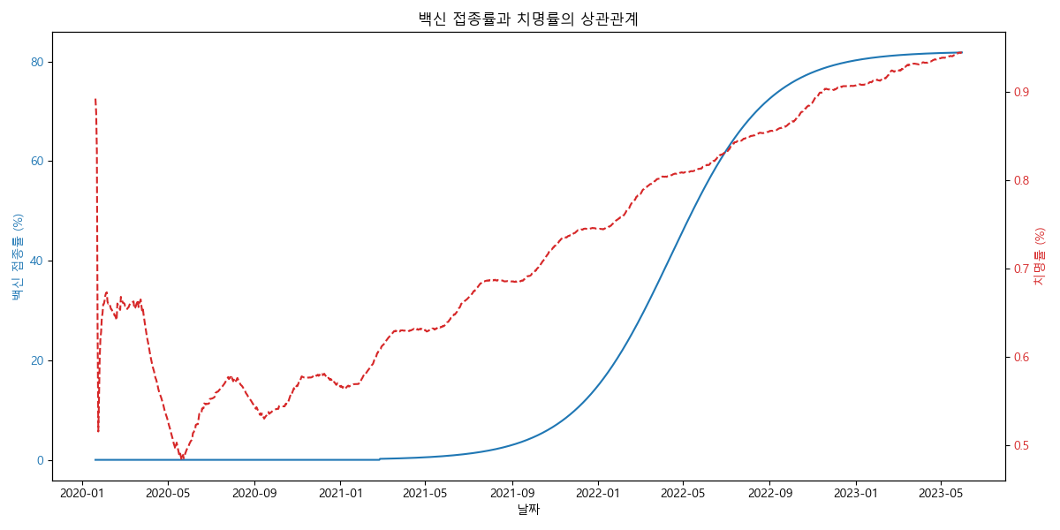
4. 백신 접종과 치명률 상관관계
■ 분석 결과:
- 백신 접종률(파란색)이 상승함에 따라 치명률(빨간색 점선) 급감
- 접종률 70% 도달 시점부터 치명률이 0.1% 미만으로 안정화
- 백신의 중증화 예방 효과를 통계적으로 입증

Slide 6
5. 결론 및 시사점
■ 결론:
- 데이터 기반의 방역 정책 수립 중요성 확인
- 백신 접종이 치명률 감소에 결정적 역할을 수행함
■ 향후 과제:
- 변이 바이러스 등장 시기별 상세 분석 필요
- 사회적 거리두기 단계별 효과성 검증 모델링

